Slide 1



ASUHAN KEPERAWATAN
FRAKTUR
HUMERUS
Silviana Amara
NIM : 1032213032
PROGRAM STUDI ANALIS KESEHATAN
2024

Slide 2



Definisi
Fraktur humerus adalah kondisi di mana terjadi patahan pada tulang humerus, yang merupakan tulang yang memanjang dari bahu sampai siku. Kondisi ini biasanya disebabkan oleh trauma langsung pada lengan, seperti jatuh dengan lengan yang terentang atau benturan keras.
FRAKTUR HUMERUS
02

Slide 3


Definisi
Proksimal
01.
Terjadi pada bagian atas humerus dekat bahu
Poros Tengah
02.
Terjadi di tengah humerus
03.
Distal
Terjadi di bagian bawah humerus dekat siku
FRAKTUR HUMERUS
03

Slide 4
Penyebab
Trauma Langsung: Fraktur humerus biasanya disebabkan oleh trauma langsung yang mengenai tulang, seperti kecelakaan mobil, olahraga, atau jatuh. Misalnya, fraktur collum humerus dapat terjadi akibat jatuh dengan tangan yang memuntir humerus sehingga menyebabkan fraktur spiral. Jatuh pada siku saat lengan pada posisi abduksi dapat merusak tulang menyebabkan fraktur oblik atau melintang.
FRAKTUR HUMERUS
04

Slide 5
Penyebab
Fraktur Patologis: Fraktur humerus juga bisa merupakan fraktur patologis, yang terjadi sebagai akibat dari kondisi kesehatan yang menyebabkan tulang keropos. Hal-hal yang dapat menyebabkan fraktur humerus patologis meliputi osteoporosis, kanker tulang, kista atau tumor tulang, dan infeksi tulang.
FRAKTUR HUMERUS
05

Slide 6
Gejala
Gejala fraktur humerus dapat bervariasi tergantung pada jenis dan lokasi fraktur, tetapi umumnya meliputi rasa sakit yang parah, bengkak dan memar di sekitar area patah tulang, ketidakmampuan atau kesulitan menggerakkan bahu, sensasi timbulnya suara "klik" ketika mencoba menggerakkan bahu, serta deformitas atau kelainan bentuk lengan atas yang tampak bengkok atau tidak berbentuk normal.
FRAKTUR HUMERUS
06

Slide 7








Diagnosis
Riwayat Penyakit dan Cedera
Keluhan Pasien
Pem. Fisik
Pem. Penunjang
Pencatatan keluhan pasien seperti rasa sakit, bengkak, dan ketidakmampuan menggerakkan bahu
Untuk menunjukkan tanda-tanda peradangan dan ketidakmampuan gerak
Untuk diagnosis pasti fraktur humerus dan menentukan derajat keparahan fraktur
Untuk menentukan penyebab potensial fraktur
FRAKTUR HUMERUS
07

Slide 8




Pendahuluan Askep: Manajemen Nyeri
Manajemen nyeri pada fraktur humerus dapat dilakukan melalui pemberian obat-obatan analgesik untuk mengurangi rasa sakit. Selain itu, teknik non-farmakologis seperti menempatkan pasien dalam posisi yang nyaman dan menggunakan teknik relaksasi juga dapat membantu mengurangi ketidaknyamanan akibat fraktur humerus. Pemberian obat-obatan dan penerapan teknik non-farmakologis tersebut merupakan bagian penting dari asuhan keperawatan untuk memastikan kenyamanan pasien dan memfasilitasi proses pemulihan.
FRAKTUR HUMERUS
08

Slide 9
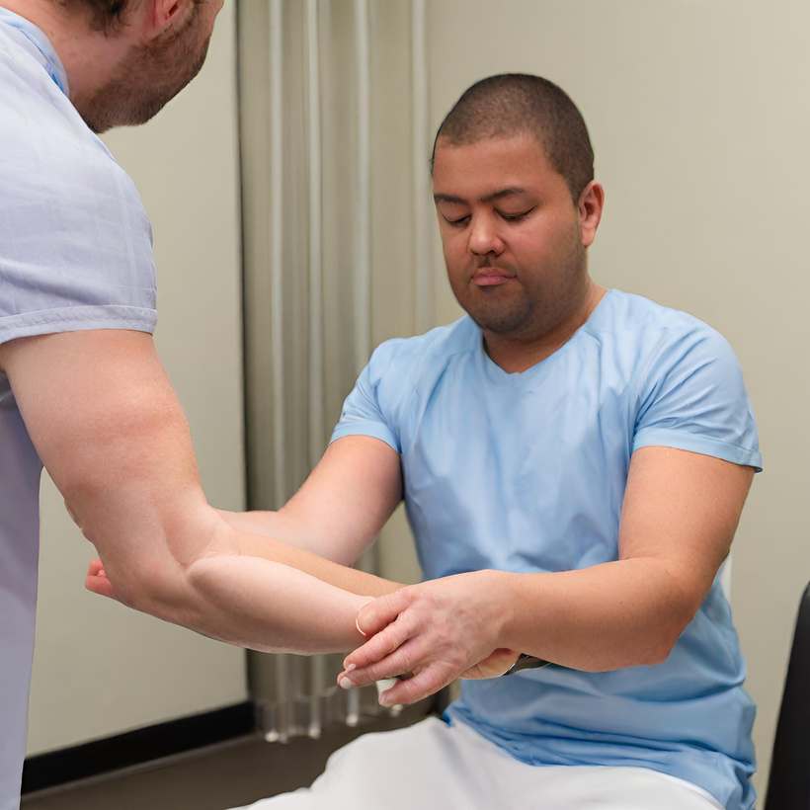
Pendahuluan Askep: Pemulihan Fungsi
Rehabilitasi dan pemulihan fungsi pada fraktur humerus melalui fisioterapi dan latihan terapi bertujuan untuk memulihkan fleksibilitas, kekuatan, dan rentang gerak lengan yang terkena dampak fraktur.
FRAKTUR HUMERUS
09

Slide 10
Pendahuluan Askep: Pemulihan Fungsi
Fisioterapi membantu memperkuat otot-otot dan memulihkan fungsi lengan, sedangkan latihan terapi bertujuan untuk meningkatkan fleksibilitas dan rentang gerak. Tujuan dari kedua metode ini adalah memastikan pasien dapat kembali melakukan aktivitas sehari-hari dengan normal setelah fraktur humerus.
FRAKTUR HUMERUS
10

Slide 11
Pendahuluan Askep: Dukungan Emosional
Dukungan emosional pada pasien dengan fraktur humerus melibatkan memberikan perhatian dan pemahaman terhadap kecemasan dan stres yang mungkin dirasakan pasien akibat kondisinya. Sementara itu, edukasi pasien tentang kondisi mereka, proses penyembuhan, dan cara merawat diri sendiri di rumah bertujuan untuk memberikan pemahaman yang jelas kepada pasien sehingga mereka dapat terlibat aktif dalam perawatan mereka dan memahami tindakan yang perlu dilakukan untuk mendukung pemulihan mereka.
FRAKTUR HUMERUS
11

Slide 12
Pendahuluan Askep: Pencegahan Komplikasi
Pencegahan komplikasi seperti infeksi, penyembuhan tulang yang buruk, dan osteoartritis pada fraktur humerus melibatkan perawatan luka yang baik untuk mencegah infeksi, pemantauan yang cermat terhadap proses penyembuhan tulang, dan rehabilitasi yang tepat untuk mencegah osteoartritis.
FRAKTUR HUMERUS
12

Slide 13


Pendahuluan Askep: Pencegahan Komplikasi
01.
02.
03.
Infeksi
Penyembuhan Tulang yang Buruk
Osteoartritis
Pencegahan infeksi melibatkan perawatan luka yang bersih dan pemantauan terhadap tanda-tanda infeksi.
Pencegahan osteoartritis melalui rehabilitasi yang tepat untuk memastikan fleksibilitas dan kekuatan otot-otot sekitar sendi tetap terjaga.
Melibatkan pemantauan ketat terhadap proses penyembuhan dan penyesuaian perawatan jika diperlukan.
FRAKTUR HUMERUS
13

Slide 14
Konsep Dasar
Asuhan keperawatan adalah proses atau rangkaian kegiatan dalam praktek keperawatan yang langsung diberikan kepada klien pada berbagai tatanan pelayanan kesehatan. Asuhan keperawatan dilakukan berdasarkan kaidah-kaidah keperawatan sebagai suatu profesi yang didasarkan ilmu dan kiat keperawatan yang bersifat humanistic, dan berdasarkan kebutuhan objektif pasien untuk mengatasi masalah yang dihadapi pasien serta dilandasi kode etik dan etika keperawatan dalam lingkup wewenang serta tanggung jawab keperawatan.
FRAKTUR HUMERUS
14

Slide 15
Proses Keperawatan
Proses keperawatan pada fraktur humerus meliputi pengkajian, diagnosa medis, perencanaan, implementasi, dan evaluasi. Proses keperawatan pada fraktur humerus bertujuan untuk memastikan pemulihan yang optimal dan mencegah komplikasi yang mungkin terjadi.
FRAKTUR HUMERUS
15

Slide 16
Proses Keperawatan: Pengkajian
Tanggal Pengkajian : 11 Desember 2023
Tanggal Masuk : 8 Desember 2023
Ruang/Kelas : Cempaka Barat
Diagnosa Medis : Susp. Fraktur distal humerus dx. Susp. Fraktur proksimal humerus tertutup dx. CKR, Fraktur maxiliaris
FRAKTUR HUMERUS
16

Slide 17
Proses Keperawatan: Data dasar
Nama : Tn. H
Datang dari : IGD
Datang dengan : Brankar
Alasan masuk : Pasien datang dari IGD jatuh dari tangga dengan keluhan nyeri akut di bagian lengan atas
FRAKTUR HUMERUS
17

Slide 18
Proses Keperawatan: Riwayat kesehatan
Pernah dirawat: Tidak
Riwayat penyakit dalam keluarga: Tidak ada
Riwayat alergi: Tidak ada
Riwayat gawat darurat: Tidak
FRAKTUR HUMERUS
18

Slide 19
Status psikologi: Tenang
Status mental: Sadar dan orientasi baik
Status sosial:
Hubungan pasien dengan anggota keluarga: Baik
Tempat tinggal: Rumah
Status spiritual:
  Beribadah sesuai keyakinan: Ya
Proses Keperawatan: Riwayat psikososial
FRAKTUR HUMERUS
19

Slide 20
Proses Keperawatan: Pemeriksaan fisik
Tingkat kesadaran kualitatif: Compos mentis
Tekanan darah: 129/74 mmHg
Nadi: 93 kali/menit
Pernapasan: 20 kali/menit
Suhu: 36.9°C
Berat badan: 50 kg » IMT
FRAKTUR HUMERUS
20

Slide 21
Proses Keperawatan: Pemeriksaan fisik
Kepala
Gangguan neurologis: Tidak ada
Pendengaran: Normal
Wicara: Normal
Mata: Normal
FRAKTUR HUMERUS
21

Slide 22
Proses Keperawatan: Pemeriksaan fisik
Respirasi
Irama: Reguler
Retraksi dada: Tidak ada
Pola napas: Normal
Napas cuping hidung: Tidak ada
Batuk: Tidak ada
Alat bantu pernapasan: Tidak ada
FRAKTUR HUMERUS
22

Slide 23
Proses Keperawatan: Pemeriksaan fisik
Sirkulasi
Sianosis: Tidak ada
Pucat: Tidak ada
Irama nadi: Reguler
Intensitas nadi: Kuat
Edema: Tidak ada
Nyeri dada: Tidak ada
FRAKTUR HUMERUS
23

Slide 24
Proses Keperawatan: Pemeriksaan fisik
Gastrointestinal
Mulut: Normal
Gigi: Lengkap
Nafsu makan berkurang: Tidak
Asupan nutrisi: Oral
Kelainan: Tidak ada
FRAKTUR HUMERUS
24

Slide 25
Eliminasi
Defekasi:
  Pengeluaran: Anus, frekuensi 2 kali/hari
  Konsistensi: Lunak
Urin:
  Pengeluaran: Spontan, frekuensi 5 kali/hari
  Kelainan: Tidak ada
Proses Keperawatan: Pemeriksaan fisik
FRAKTUR HUMERUS
25

Slide 26
Integumen
  Warna kulit: Normal
  Luka: Ada pada wajah, lengan, dan kaki
  Kelainan: Tidak ada
Muskuloskeletal
  Pergerakan ekstremitas: Normal
  Kelainan tulang: Tidak ada
  Penggunaan alat bantu: Kruk
Genitaila: Normal
Proses Keperawatan: Pemeriksaan fisik
FRAKTUR HUMERUS
26

Slide 27
Proses Keperawatan: Skrining nyeri
Skala Nyeri – VAS (Visual Analogue Scale)
Tingkat VAS: 7 (Nyeri berat)
Keberadaan rasa nyeri: Ya, skor 6, lokasi pada lengan
Tipe nyeri: Terus menerus
Karakteristik nyeri: Lain-lain
Nyeri mempengaruhi: Aktivitas
FRAKTUR HUMERUS
27

Slide 28
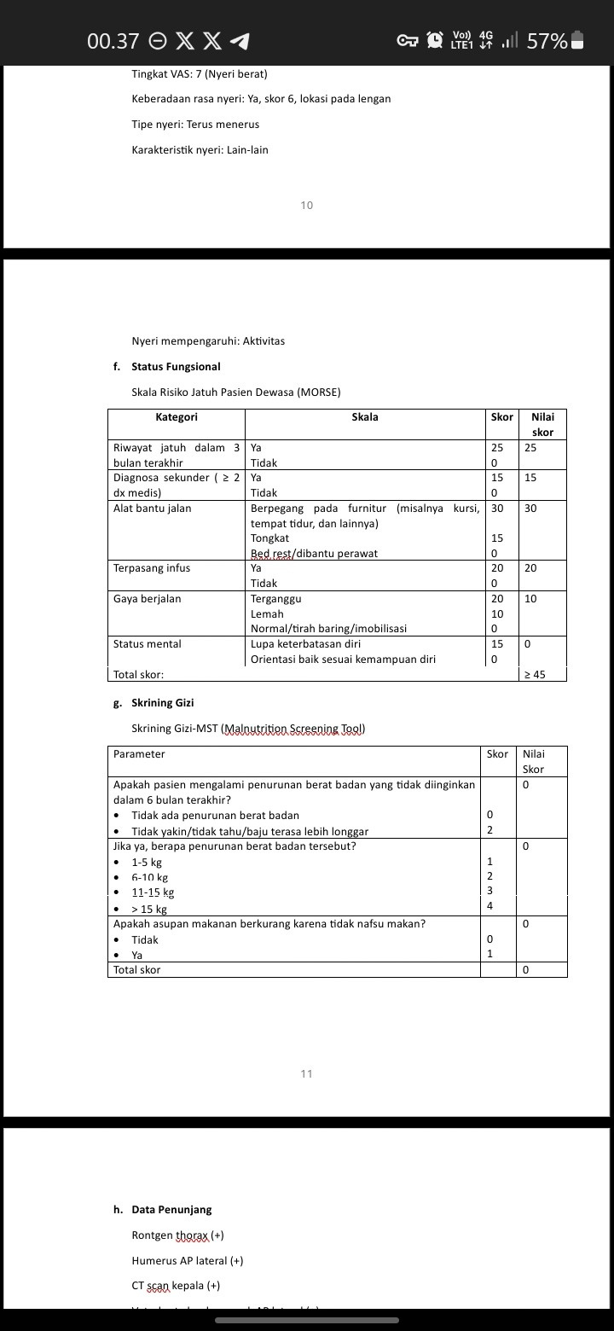
Proses Keperawatan: Status Fungsional
FRAKTUR HUMERUS
28

Slide 29
Proses Keperawatan: Skrining Gizi
FRAKTUR HUMERUS
29

Slide 30
Rontgen thorax (+)
Humerus AP lateral (+)
CT scan kepala (+)
Veterbrata lumbo sacral AP lateral (+)
Veterbrata cervical AP lateral (+)
Elbow joint AP lateral (+)
Shoulder AP lateral (+)
Elbow dextran (+)
X-ray elbow dextran AP lateral
Proses Keperawatan: Data Penunjang
FRAKTUR HUMERUS
30

Slide 31
Proses Keperawatan: Diagnosa Keperawatan
Diagnosa diurutkan sesuai prioritas
Nyeri akut b.d. trauma jaringan post-operative
Hambatan mobilisasi fisik b.d. kerusakan rangka neuromuscular, nyeri, terapi restriktif (imobilisasi)
Risiko infeksi b.d. tindakan invasif
FRAKTUR HUMERUS
31

Slide 32
Proses Keperawatan: Perencanaan Keperawatan
Diagnosa Keperawatan | Tujuan dan Kriteria Hasil | Rencana Tindakan
Nyeri akut b.d. trauma jaringan post-operative | Setelah dilakukan tindakan keperawatan 3 x 24 jam, diharapkan nyeri yang dirasakan klien berkurang dengan kriteria hasil. Klien sudah tidak meringis saat bergerak Klien dan keluarga mengetahui penyebab nyeri TD: 129/74 N: 93x/menit S: 36.9°C RR:20x/menit | Observasi TTV Kaji tingkat studi nyeri Berikan posisi nyaman Kolaborasi dengan tim medis dalam pemberian obat
FRAKTUR HUMERUS
32

Slide 33
Proses Keperawatan: Perencanaan Keperawatan
Diagnosa Keperawatan | Tujuan dan Kriteria Hasil | Rencana Tindakan
Hambatan mobilitas fisik b.d. kerusakan rangka neuromuscular nyeri, terapi restriktif (imobilisasi) | Setelah dilakukan tindakan keperawatan 3x24 jam, diharapkan tidak terjadi hambatan mobilitas fisik dengan kriteria hasil: Klien meningkat dalam aktivitas fisik Rentang gerak pasien tidak terbatas | Observasi keterbatasan gerak klien dan catat respons klien terhadap mobilisasi. Monitor aktivitas dan mobilisasi Ajarkan pada klien untuk berlatih rom Bantu klien untuk mobilisasi
FRAKTUR HUMERUS
33

Slide 34
Proses Keperawatan: Perencanaan Keperawatan
Diagnosa Keperawatan | Tujuan dan Kriteria Hasil | Rencana Tindakan
Risiko infeksi b.d. tindakan invasif | Setelah dilakukan tindakan keperawatan 3x24 jam, diharapkan glukosa derajat infeksi menurun dengan kriteria hasil: Nyeri menurun | Monitor tanda dan gejala infeksi lokal dan sistemik Monitor tanda-tanda vital Batasi jumlah pengunjung Cuci tangan sebelum dan sesudah kontak langsung dengan pasien Jelaskan tanda dan gejala infeksi Ajarkan cara memeriksa luka
FRAKTUR HUMERUS
34

Slide 35
Proses Keperawatan: Pelaksanaan Keperawatan
Tanggal | No. DK | Tindakan Keperawatan dan Reaksi Hasil
11 Desember 2023 | 1 | Memonitoring tingkat skala nyeri Memberikan pasien posisi yang nyaman Memonitor KU & TTV Rh: TD: 129/74 N: 93 S: 36.9 RR: 20
FRAKTUR HUMERUS
35

Slide 36
Proses Keperawatan: Pelaksanaan Keperawatan
Tanggal | No. DK | Tindakan Keperawatan dan Reaksi Hasil
11 Desember 2023 | 1 | Melibatkan keluarga untuk membantu klien dalam melakukan pergerakan Memonitor aktivitas dan mobilisasi keterbatasan gerak Memonitor kondisi umum selama pasien melakukan mobilitas fisik Memonitor tanda dan infeksi lokal dan sistemik Rh: Tidak ada tanda dan gejala infeksi Mencuci tangan sebelum dan sesudah kontak dengan pasien dan lingkungan pasien Rh: Menjaga kebersihan agar terhindar dari bakteri dan virus Menjelaskan tanda dan gejala infeksi
FRAKTUR HUMERUS
36

Slide 37
Proses Keperawatan: Pelaksanaan Keperawatan
Tanggal | No. DK | Tindakan Keperawatan dan Reaksi Hasil
12 Desember 2023 | 2 | Memposisikan pasien ke posisi yang nyaman Memonitoring keadaan umum dan tanda-tanda vital Memonitoring tingkat skala nyeri Rh: Tidak ada nyeri/keluhan lain selain luka bekas operasi Skala nyeri: 5
FRAKTUR HUMERUS
37

Slide 38
Proses Keperawatan: Pelaksanaan Keperawatan
Tanggal | No. DK | Tindakan Keperawatan dan Reaksi Hasil
12 Desember 2023 | 2 | Mengidentifikasi toleransi fisik dan melakukan pergerakan Memonitoring kondisi umum selama mobilisasi Melibatkan keluarga selama melakukan pergerakan untuk membantu Kh: Pergerakan ekstremitas: Kekuatan otot 5555|4444 Rentang otot 5555|5555
FRAKTUR HUMERUS
38

Slide 39
Proses Keperawatan: Pelaksanaan Keperawatan
Tanggal | No. DK | Tindakan Keperawatan dan Reaksi Hasil
12 Desember 2023 | 2 | Memonitor tanda dan gejala infeksi lokal Membatasi jumlah pengunjung Menjelaskan tanda dan gejala infeksi Mengajarkan cara memeriksa luka Rh: Klien dapat memahami dan mempraktikkan cara memeriksa luka
FRAKTUR HUMERUS
39

Slide 40
Proses Keperawatan: Pelaksanaan Keperawatan
Tanggal | No. DK | Tindakan Keperawatan dan Reaksi Hasil
13 Desember 2023 | 3 | Mengidentifikasi adanya nyeri/keluhan lainnya Rh: Tidak ada nyeri/keluhan lain selain luka bekas operasi Skala nyeri: 4 Memberikan teknik napas dalam jika pasien merasakan nyeri Menjelaskan strategi meredakan nyeri Rh: Klien memahami dan nyeri berkurang
FRAKTUR HUMERUS
40

Slide 41
Proses Keperawatan: Pelaksanaan Keperawatan
Tanggal | No. DK | Tindakan Keperawatan dan Reaksi Hasil
13 Desember 2023 | 3 | Mengidentifikasi toleransi fisik selama melakukan pergerakan Memonitor keadaan umum selama mobilisasi Menjelaskan tujuan dan prosedur mobilisasi Rh: Klien memahami penjelasan tersebut Menganjurkan meningkatkan asupan cairan Memonitor tanda dan gejala infeksi lokal Membatasi jumlah pengunjung Rh: Jam besuk pasien dibatasi
FRAKTUR HUMERUS
41

Slide 42
Evaluasi Keperawatan
No. DK 1, 11 Desember 2023
S
O
A
P
Klien mengatakan nyeri pada luka bekas operasi sebelah kanan
Klien tampak gelisah dan meringis
Kesadaran: cm
TD: 129/73
N: 93x/menit
S: 36.9°C
RR: 20x/menit
Skala nyeri: 7
Masalah belum teratasi
Intervensi dilanjutkan
FRAKTUR HUMERUS
42

Slide 43
Evaluasi Keperawatan
No. DK 2, 11 Desember 2023
S
O
A
P
Klien mengatakan kaku dan nyeri pada lengan saat bergerak
Rom terbatas
Klien tampak terbatas saat bergerak
Kekuatan otot
5555 | 3333
5555 | 4444
Masalah belum teratasi
Intervensi dilanjutkan
FRAKTUR HUMERUS
43

Slide 44
Evaluasi Keperawatan
No. DK 3, 11 Desember 2023
S
O
A
P
Klien mengatakan nyeri pada bagian luka pasca operasi
  Tampak luka di bagian lengan atas pasien
  Luka tampak dibalut kasa steril
Masalah belum teratasi
Intervensi dilanjutkan
FRAKTUR HUMERUS
44

Slide 45
Evaluasi Keperawatan
No. DK 1, 12 Desember 2023
S
O
A
P
Klien mengatakan nyeri pada luka operasi sedikit berkurang
Klien tampak gelisah
Skala nyeri: 6
TD: 118/80
N: 96x/menit
S: 36.7°C
RR: 20x/menit
Masalah belum teratasi
Intervensi dilanjutkan
FRAKTUR HUMERUS
45

Slide 46
Evaluasi Keperawatan
No. DK 2, 12 Desember 2023
S
O
A
P
Klien mengatakan kaku dan nyeri pada lengan sedikit berkurang saat bergerak
Klien tampak terbatas dalam bergerak
Kekuatan otot:
5555 | 3333
5555 | 4444
Masalah belum teratasi
Intervensi dilanjutkan
FRAKTUR HUMERUS
46

Slide 47
Evaluasi Keperawatan
No. DK 3, 12 Desember 2023
S
O
A
P
Klien mengatakan nyeri pada bagian luka sedikit berkurang
  Tampak luka pasca operasi di bagian lengan atas
  Luka tampak dibalut kasa steril
Masalah belum teratasi
Intervensi dilanjutkan
FRAKTUR HUMERUS
47

Slide 48
Evaluasi Keperawatan
No. DK 1, 13 Desember 2023
S
O
A
P
  Klien mengatakan nyeri pada luka operasi berkurang.
  Skala nyeri: 4
  Klien tampak tenang
Kesadaran: cm
Skala nyeri: 4
TD: 120/80
N: 96x/menit
S: 36.6°C
RR: 20x/menit
Masalah teratasi
Intervensi dihentikan (pasien pulang)
FRAKTUR HUMERUS
48

Slide 49
Evaluasi Keperawatan
No. DK 2, 13 Desember 2023
S
O
A
P
Klien mengatakan kaku dan nyeri pada lengan berkurang
Klien tampak mampu berjalan dan bergerak
Kekuatan otot:
5555 | 4444
5555 | 5555
Masalah teratasi
Intervensi dihentikan (pasien pulang)
FRAKTUR HUMERUS
49

Slide 50
Evaluasi Keperawatan
No. DK 3, 13 Desember 2023
S
O
A
P
Klien mengatakan nyeri di bagian luka berkurang
  Tampak luka pasca operasi di bagian lengan atas
  Luka tampak dibalut kasa steril
Masalah teratasi
Intervensi dihentikan (pasien pulang)
FRAKTUR HUMERUS
49

Slide 51



Terima Kasih

